Slide 1
Der ökologische Fußabdruck

Slide 2
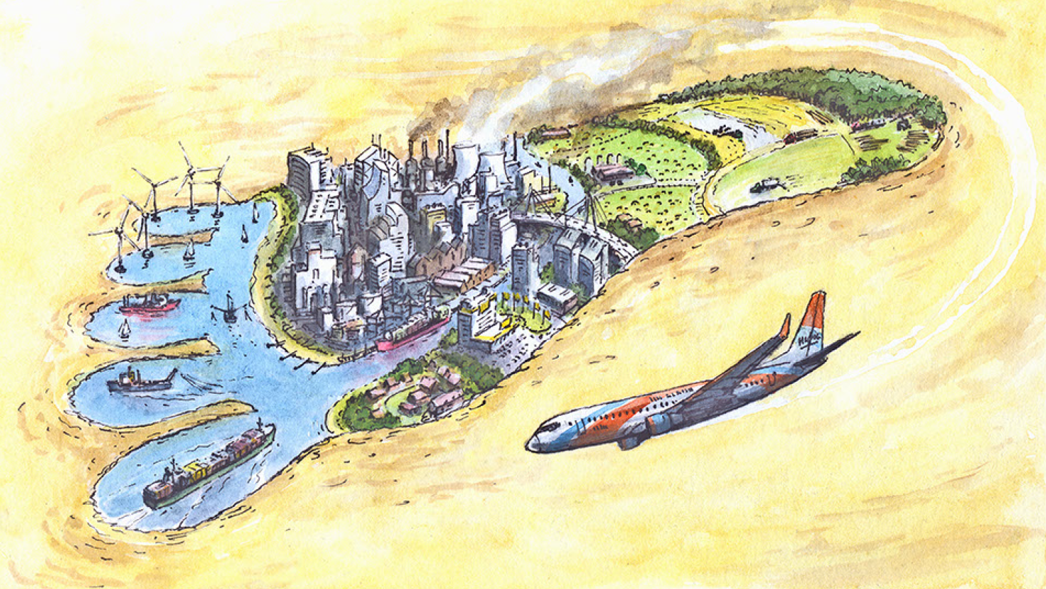
Der ökologische Fußabdruck
Energiefläche
Fläche, die theoretisch notwendig wäre, um das CO₂ aufzunehmen, das bei der Verbrennung von nicht erneuerbaren Energieträgern entsteht, zum Beispiel im Verkehr, beim Heizen, durch unseren Konsum …
Siedlungsfläche
Verkehrsflächen, Wohnhäuser, Fabriken …
Ackerland
zum Anbau von Nahrungspflanzen, Futterpflanzen …
Weideland
für die Viehzucht
Wald
als Bauholz,
zur Papierherstellung …
Meeresfläche
für die Fischerei
Der ökologische Fußabdruck veranschaulicht den Ressourcenverbrauch eines Menschen, eines Staates oder der ganzen Menschheit. Er wird als Fläche dargestellt.

Slide 3
Arbeite mit folgenden Karten:
Staaten und ihr ökologischer Fußabdruck, Schulbuch Seite 11
Vom Menschen verursachte Umweltbelastungen, Arbeitsheft Seite 70 / 71
Stelle Unterschiede und Gemeinsamkeiten von Staaten und Staatengruppen fest.
Recherchiere auch im Internet.
Notiere zumindest zwei Aussagen, die sich aus den beiden Karten ableiten lassen.
Schreibe zum Beispiel so:
Viele Staaten, die besonders umweltfreundlich sind, haben gleichzeitig einen großen ökologischen Fußabdruck. Das liegt daran, dass …

Slide 4
Impressum
© Österreichischer Bundesverlag Schulbuch GmbH & Co. KG, Wien 2026
Illustration: Thomas Przygodda, Langenhagen
Alle Rechte vorbehalten.
www.oebv.at
Das Werk und seine Teile sind urheberrechtlich geschützt. Der Verlag gewährt das Recht des Downloads und des Einsatzes im Unterricht. Das Herauslösen, Kopieren und Bearbeiten von Daten jeder Art ist untersagt. Das Ausdrucken und Anfertigen von Kopien ist ausschließlich für den eigenen Unterrichts-gebrauch gestattet. Urhebervermerke, Seriennummern sowie sonstige der Programmidentifikation dienende Merkmale dürfen nicht entfernt oder geändert werden. Weder das Werk noch seine Teile dürfen in ein Netzwerk gestellt oder über das Internet weiter verbreitet oder veräußert werden.
Jede Nutzung in anderen als den genannten Fällen bedarf der vorherigen schriftlichen Einwilligung des Verlages.
Hinweise zum Einsatz
Die Bildergalerie bezieht sich auf das Thema „Schadstoffe und Ressourcenverbrauch“ auf den Seiten 10 und 11 im Schulbuch unterwegs 4.
Es kann als Einstieg dienen.
Wir wünschen Ihnen einen erfolgreichen Unterricht!

